Slide 1

SOLID event – 12 mei 2016
Koos Postma
Arjan Suijker

Slide 2
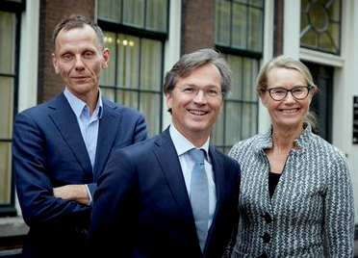
Algemene Rekenkamer
Hoog College van Staat
Taak: “De Algemene Rekenkamer controleert of de inkomsten en uitgaven van het Rijk kloppen en of het Rijk beleid uitvoert zoals het bedoeld is.”
Tweede Kamer en regering

Slide 3

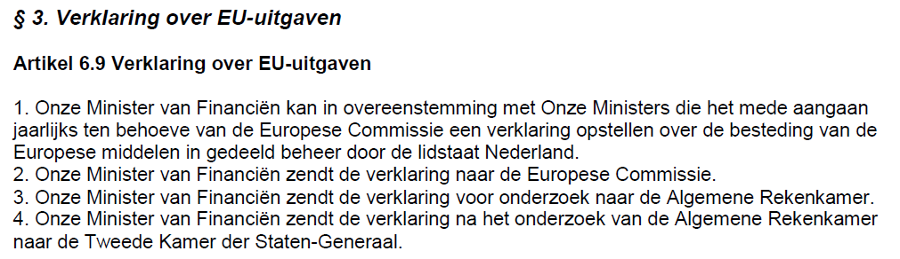
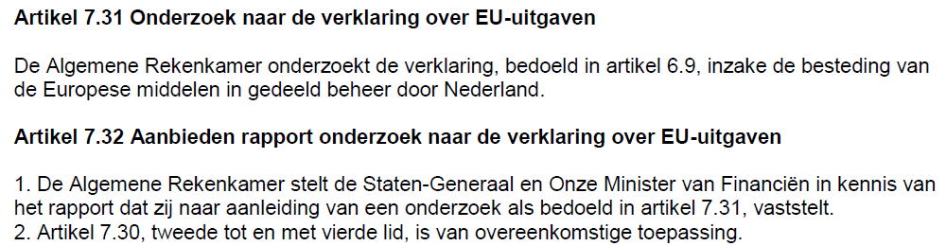
Comptabiliteitswet (2016)

Slide 4

Rapport bij de Nationale verklaring

Slide 5
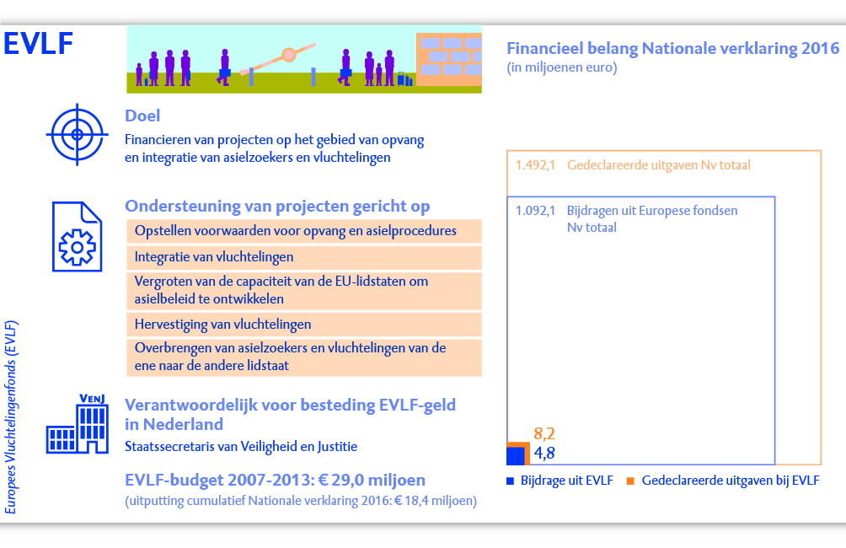
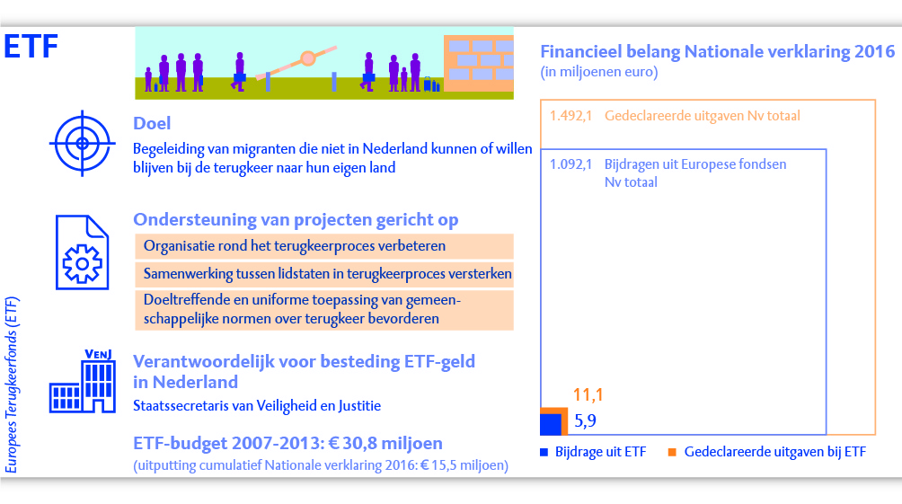
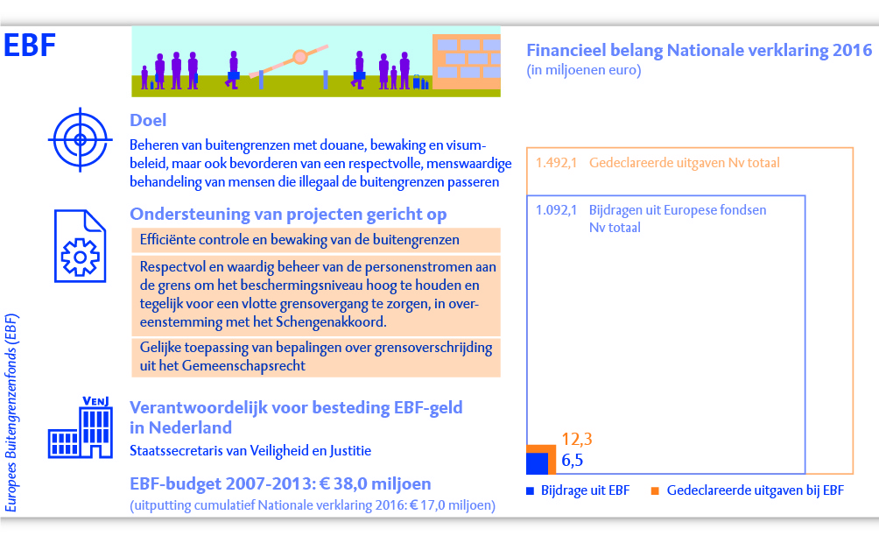
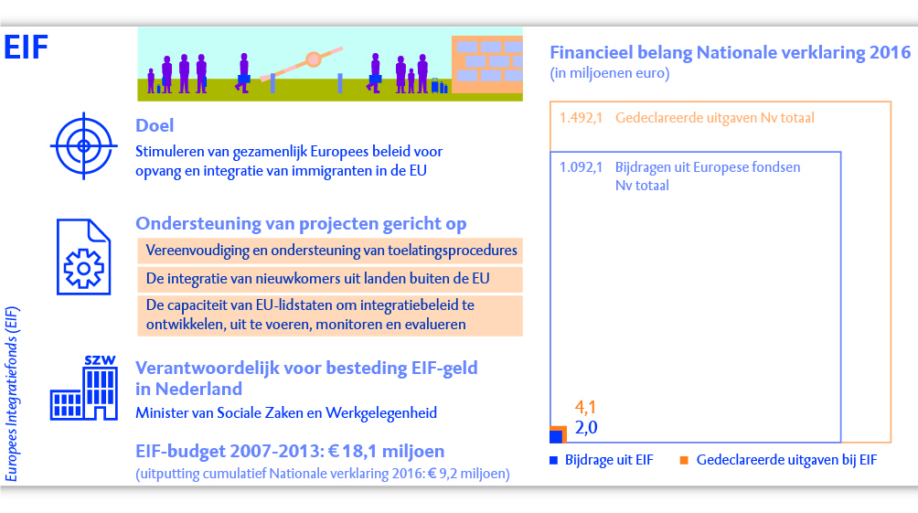

Slide 6
Werkwijze onderzoek Nationale verklaring
Steunen op werkzaamheden:
Verantwoordelijke Autoriteit
Gedelegeerde Instantie (Agentschap SZW)
Certificeringsautoriteit (RVO)
Auditautoriteit (ADR)
Eigen werkzaamheden
Bevindingen

Slide 7
Rapporteren conclusies over beheer fondsen

Slide 8
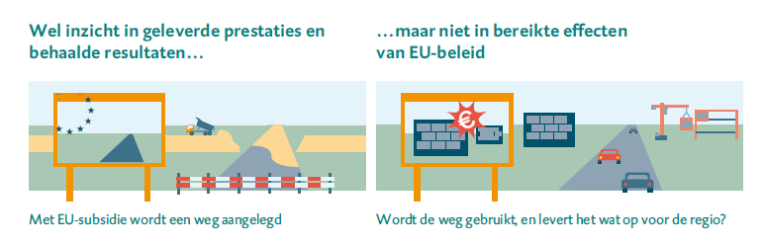
Nieuwe programmaperiode (2014-2020)
Aandacht voor bereikte effecten
Vereenvoudiging van regelgeving

Slide 9
Discussie (1)
Ik zie goede mogelijkheden om effecten van de EU-subsidies bij de SOLID-doelgroep aan te geven

Slide 10
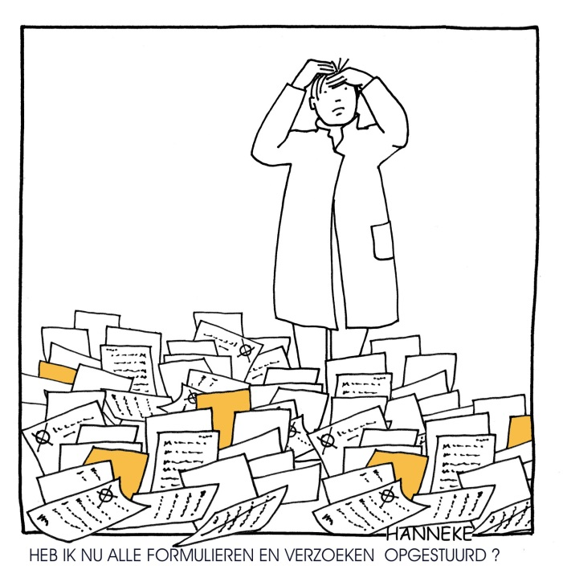
Discussie (2)
Ik heb sterke behoefte aan verdere vereenvoudiging van regelgeving

Slide 11

Discussie (3)
Minder aandacht voor het ‘controleren van bonnetjes’ en meer aandacht voor bereikte effecten, maakt verantwoording voor mij eenvoudiger

Slide 12


www.rekenkamer.nl @rekenkamer www.linkedin.com/company/ algemene-rekenkamer

